Slide 1
TESTING DAN QA PERANGKAT LUNAK (UTS)
HABIB NUR FAUZI 201011400532

Slide 2
White box & unit test
Whitebox Testing adalah metode uji coba struktur internal, seperti pengujian pada code aplikasi. Adapun tujuan dari kedua pengujian memiliki perbedaan, seperti pada Blackbox Testing yaitu untuk menguji fungsionalitas program yang dikembangkan apakah sudah sesuai dengan ketentuan yang dibuat atau belum

Slide 3
White box texting
White box testing sering juga disebut sebagai transparent box testing atau glass box testing.
Testing yang satu ini dilakukan untuk menguji struktur internal, desain, fungsi, dan detail implementasi sebuah aplikasi.
Beberapa hal yang biasa diuji dalam white box testing antara lain keamanan, struktur atau jalur yang rusak, loop, dan data flow.

Slide 4
Unit test
Unit Testing adalah proses pengembangan perangkat lunak di mana bagian aplikasi terkecil yang dapat diuji, yang disebut unit, diperiksa secara individual dan independen untuk mendapatkan hasil tepat. Metodologi pengujian ini dilakukan selama proses pengembangan oleh Software Developer. Tujuan utama dari pengujian unit adalah untuk mengisolasi kode tertulis lantas menguji dan menentukan apakah itu berfungsi sebagaimana dimaksud

Slide 5
FUNGSI UNIT TESTING
Pengembangan software bukanlah sesuatu yang instan dan bisa berdiri sendiri. Software terdiri dari komponen-komponen yang terintegrasi satu sama lain. Nah, unit testing ini dilakukan untuk memastikan bahwa setiap komponen code software bisa bekerja sesuai harapan. Tanpa melakukan pengujian kita tidak tahu apakah aplikasi yang kita buat sudah tidak lagi memiliki banyak bug dan siap untuk di release.

Slide 6
TOOLS UNIT TESTING
JUnit : Tools unit testing untuk Java
NUnit : Tools unit testing untuk .NET
JMockit : Tools unit testing berbasis open source
EMMA : Tools unit testing untuk menganalisis
dan melaporkan kode Java
PHPUnit : Tools unit testing untuk PHP

Slide 7
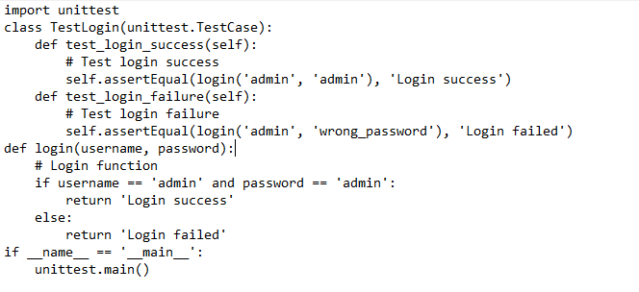
IMPLEMENTASI UNIT TESTING PHYTON

Slide 8
CI / CD
Apa itu CI/CD?
Continuous integration (CI) adalah pengintegrasian kode ke dalam repositori kode kemudian menjalankan pengujian secara otomatis, cepat, dan sering. Kamu dapat melakukan CI ini dengan menggunakan perintah commit.
Sementara continous delivery atau continuous deployment (CD) adalah praktik yang dilakukan setelah proses CI selesai dan seluruh kode berhasil terintegrasi, sehingga aplikasi bisa dibangun lalu dirilis secara otomatis.
CI/CD pipeline ini sangat lazim digunakan dalam pengembangan perangkat lunak. CI/CD pipeline ini menjadi penghubung antara tim pengembang dengan tim operasional yang di dalamnya terdapat tiga fase yang berupa continuous integration, continuous delivery, dan continuous deployment. Ketiga fase tersebut akan dilakukan secara terus menerus dan otomatis untuk mendapatkan perangkat lunak yang andal dan bebas dari bug.

Slide 9
FKONSEP CI / CD
Konsep CI/CD
CI/CD berfokus pada pengembangan aplikasi yang lebih cepat, otomatis, dan berkelanjutan. Berikut ini merupakan konsep utama dari CI/CD.
Continuous Integration (CI)
Continuous Integration adalah pendekatan di mana pengembang secara teratur menggabungkan perubahan kode mereka ke dalam repositori bersama.
Continuous Delivery (CD)
Continuous Delivery (CD) adalah konsep di mana aplikasi yang telah melalui proses CI dapat secara otomatis dan siap untuk dikirimkan ke lingkungan produksi. Dalam CD, aplikasi yang telah diuji coba secara otomatis dianggap “layak produksi” sehingga CD akan mengotomatiskan kode yang telah divalidasi tersebut ke repositori.
Continuous Deployment (CD)
Continuous Deployment adalah konsep yang lebih maju dari Continuous Delivery, di mana perubahan perangkat lunak yang telah melalui proses CI/CD secara otomatis dan langsung dikirimkan ke lingkungan produksi.

Slide 10
Langkah-langkah ci/cd phyton
1. Pilih Alat CI/CD
2. Buat Repositori Git
3. Konfigurasi CI/CD
4. Buat Tahapan Ci/CD
5. Save Konfigurasi CI/CD
6. KOneksi dengan projek version control
7. Uji CI
8. Tahap CD
9. Deploy
10. Konfig Otomatis

Slide 11
TREFERENSI
https://www.codepolitan.com/blog/apa-itu-unit-testing-yuk-kenalan
https://www.dicoding.com/blog/apa-itu-ci-cd/
https://www.digitalocean.com/community/tutorials/python-unittest-unit-test-example
CI/CD untuk Project Python
GitLab. (2021). GitLab CI/CD. Retrieved from https://docs.gitlab.com/ee/ci/
Travis CI. (2021). Travis CI. Retrieved from https://docs.travis-ci.com/

Slide 12
TERIMA KASIH

